Slide 1
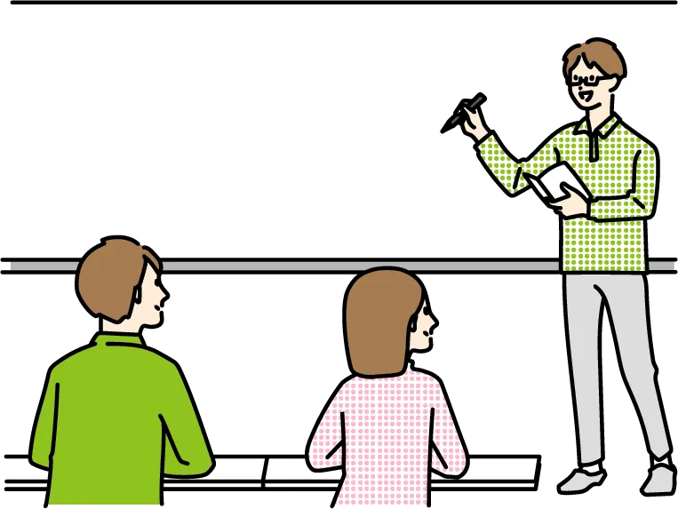
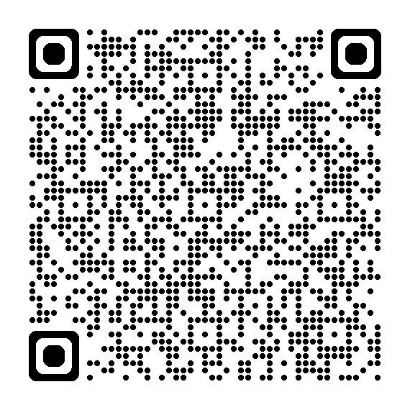
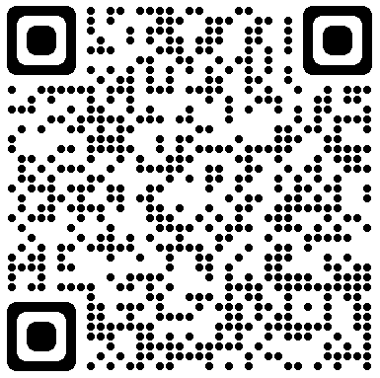
職場見学会、開催します。
エミテラス 株式会社
サービス付き高齢者向け住宅、訪問介護
待遇の充実・安定が整った職場環境と、現場の意見は積極的に取り入れる風通りの良さを大切にしています。
職場の見学ができる
雰囲気 が
わかる
現地で話しが聞ける
服装
自由
履歴書不要
日時
5.21（水）
14:00～15:00頃
現地集合・
解散となります！
※13:50までにお集まりください。
場所
三条市西裏館２－７－１３
エミテラス 株式会社 １Fフロア
㊟駐車場は会社専用場所をご利用ください。 ㊟くれぐれも事故等ないようお越しください。
募集職種
※求人票フォーム
サービス提供責任者 15040-2604651
介護員 15040-2605951
※他にも求人票がありますので右のフォームからもご覧ください。
申込方法
※事前申し込みが必要です！！
申し込みフォーム
窓口もしくは電話 ☎0256-38-5431
左の申込フォームからも申し込み可能です。
たくさんの応募お待ちしております！！
※雇用保険受給中の方は求職活動実績になります。
※応募希望の場合は、必ずハローワークで紹介状の交付を受けてください。
【お問合せ】ハローワーク三条 職業紹介部門 0256-38-5431

